Slide 1
Урок музыки в 6 классе
Вечные темы искусства и жизни

Slide 2
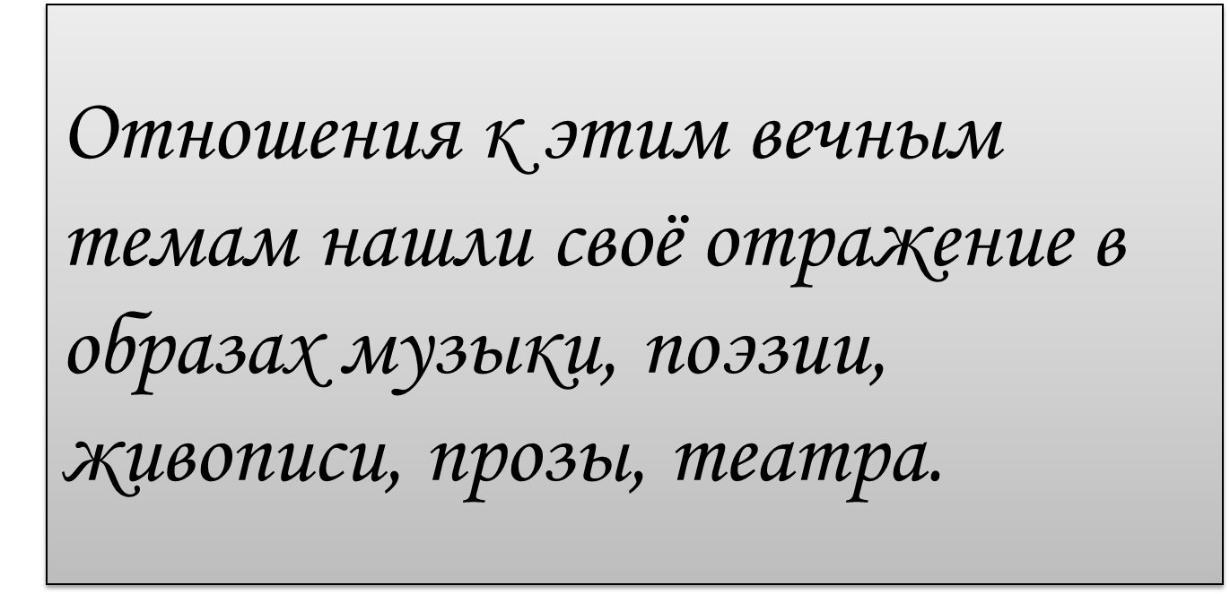
Жизнь- это все искусства, связанные между собой, имеющие отражения в художественных образах

Slide 3
Основные жанры искусства:
Жанры прозы: рассказ, повесть, роман
Жанры поэзии: ода, поэма, баллада, лирическое стихотворение
Жанры живописи: натюрморт, пейзаж, портрет, картина
Жанры музыки: песня, романс, симфония, опера, балет

Slide 4
В вокальной музыке содержание художественного образа во многом связано со словом, а в инструментальной , где нет слов, важно представлять себе принципы развития , построения музыки ( сходство, различие: повтор, контраст)

Slide 5
Итак : по способу исполнения музыка делится на вокальную и инструментальную а по условиям исполнения и восприятия- на камерную и симфоническую

Slide 6
Камерная музыка ( от лат. Camepa- комната) начиная с XVI века была предназначена для домашнего музицирования или для исполнения в небольших помещениях, а позднее зазвучала в концертных залах

Slide 7
Инструментально- симфоническая- музыка, предназначенная для исполнения симфоническим оркестром в которые привлекаются хор, певцы-солисты. Она может быть программная и непрограммная

Slide 8
К непрограммной- квартеты, сонаты, симфонии др., не имеющие конкретных названий

Slide 9
Домашняя работа
Вопросы по теме:
Назовите основные виды искусства?
Назовите основные жанры искусства?
Назовите основу всех видов и жанров искусства?
Как подразделяются муз. произведения по способу исполнения?
Как подразделяются муз. произведения по условиям исполнения и восприятия ?

Slide 10
Цивилизация- средство управления миром, искусство- любовь к миру…
Сдать 15.02

